Slide 1
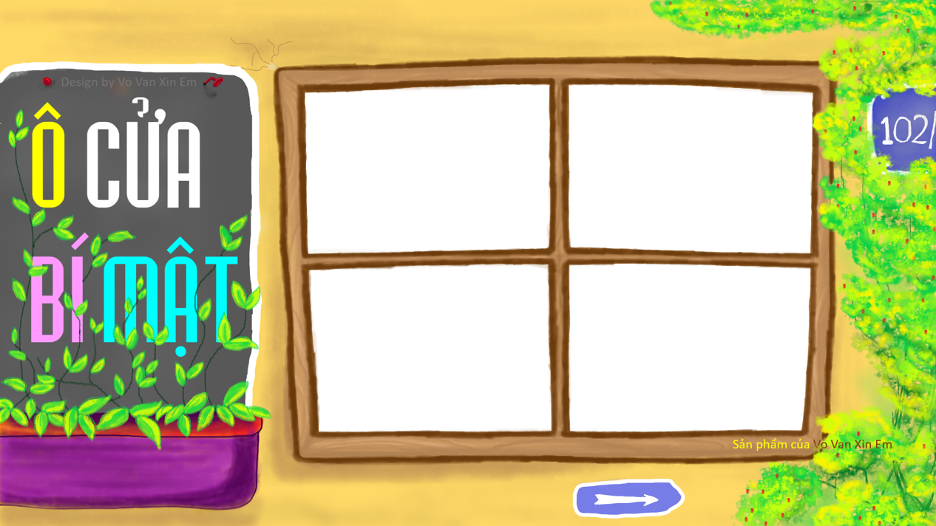
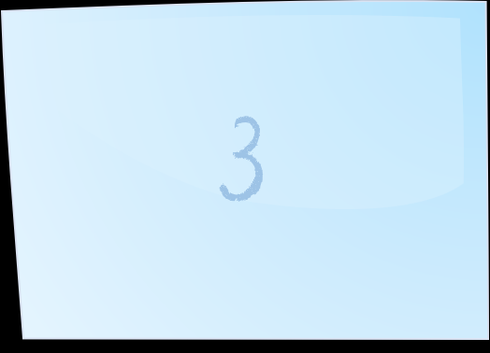

Slide 2
Câu hỏi số 1 ?
Đáp án

Slide 3
Câu hỏi số 2 ?
Đáp án

Slide 4
Câu hỏi số 3 ?
Đáp án

Slide 5
Câu hỏi số 4 ?
Đáp án

Slide 6
Nội dung tiếp theo của bài học

